Slide 1



Machine Learning
Sales Prediction
Par Mohamadi Bassirou COMPAORE et Maty NDIONE
Sous la supervision de Mme Mouly DIAW ML Engineer/ Data Scientist
Décembre, 2024

Slide 2
Plan
Introduction
2. Données
3. Analyse exploratoire
4. Modélisation
5. Résultats
6. Conclusion

Slide 3
Introduction
Dans un marché de la vente au détail de plus en plus compétitif, il est essentiel pour Favorita d'anticiper la demande de ses clients pour rester compétitif. Ce projet de prévision des ventes vise à offrir une solution data-driven permettant d'optimiser la gestion des stocks et de mieux planifier les opérations, tout en améliorant l'expérience client.

Slide 4

Introduction
En nous appuyant sur des données riches et variées, nous avons développé un modèle capable de prédire les fluctuations des ventes, prenant en compte des facteurs tels que les promotions, la saisonnalité et les événements spéciaux.
Notes:
Cette présentation mettra en lumière notre méthodologie, nos résultats et les recommandations qui permettront à Favorita de maximiser son efficacité et ses revenus.

Slide 5


Données
Sources
Elles sont essentielles pour prédire les ventes unitaires de milliers d’articles vendus dans différents magasins Favorita situés en Équateur. Les données d’entraînement comprennent les dates, les informations sur le magasin et l’article, si cet article a été promu, ainsi que les ventes unitaires. Les fichiers supplémentaires contiennent des informations supplémentaires qui peuvent être utiles lors de la création de vos modèles.

Slide 6



Données
Train
test
transactions
stores
items
oil
holidays_events
qui inclut le unit_sales par date, store_nbr et item_nbr ainsi qu’un ID unique pour étiqueter les lignes
avec la date, le store_nbr, item_nbr combinaisons à prévoir, ainsi que les informations en promotion.
Nombre de transactions de vente pour chaque date, store_nbr combinaison. Inclus uniquement pour la période des données d’entraînement.
Stockez les métadonnées, y compris la ville, l’état, le type et le cluster.
sample_submission
Item metadata, including family, class, and perishable.
Prix quotidien du pétrole qui inclut les valeurs pendant la période des données d’entraînement et d’essai. (L’Équateur est un pays dépendant du pétrole et sa santé économique est très vulnérable aux chocs des prix du pétrole.)
Jours fériés et événements, avec métadonnées (description)
A sample submission file in the correct format.

Slide 7
Données
Train
test
transactions
stores
items
oil
holidays_events
qui inclut le unit_sales par date, store_nbr et item_nbr ainsi qu’un ID unique pour étiqueter les lignes
avec la date, le store_nbr, item_nbr combinaisons à prévoir, ainsi que les informations en promotion.
Nombre de transactions de vente pour chaque date, store_nbr combinaison. Inclus uniquement pour la période des données d’entraînement.
Stockez les métadonnées, y compris la ville, l’état, le type et le cluster.
sample_submission
Item metadata, including family, class, and perishable.
Prix quotidien du pétrole qui inclut les valeurs pendant la période des données d’entraînement et d’essai. (L’Équateur est un pays dépendant du pétrole et sa santé économique est très vulnérable aux chocs des prix du pétrole.)
Jours fériés et événements, avec métadonnées (description)
A sample submission file in the correct format.

Slide 8
Données
Train
test
transactions
stores
items
oil
holidays_events
qui inclut le unit_sales par date, store_nbr et item_nbr ainsi qu’un ID unique pour étiqueter les lignes
avec la date, le store_nbr, item_nbr combinaisons à prévoir, ainsi que les informations en promotion.
Nombre de transactions de vente pour chaque date, store_nbr combinaison. Inclus uniquement pour la période des données d’entraînement.
Stockez les métadonnées, y compris la ville, l’état, le type et le cluster.
sample_submission
Item metadata, including family, class, and perishable.
Prix quotidien du pétrole qui inclut les valeurs pendant la période des données d’entraînement et d’essai. (L’Équateur est un pays dépendant du pétrole et sa santé économique est très vulnérable aux chocs des prix du pétrole.)
Jours fériés et événements, avec métadonnées (description)
A sample submission file in the correct format.

Slide 9
Données
Train
test
transactions
stores
items
oil
holidays_events
qui inclut le unit_sales par date, store_nbr et item_nbr ainsi qu’un ID unique pour étiqueter les lignes
avec la date, le store_nbr, item_nbr combinaisons à prévoir, ainsi que les informations en promotion.
Nombre de transactions de vente pour chaque date, store_nbr combinaison. Inclus uniquement pour la période des données d’entraînement.
Stockez les métadonnées, y compris la ville, l’état, le type et le cluster.
sample_submission
Item metadata, including family, class, and perishable.
Prix quotidien du pétrole qui inclut les valeurs pendant la période des données d’entraînement et d’essai. (L’Équateur est un pays dépendant du pétrole et sa santé économique est très vulnérable aux chocs des prix du pétrole.)
Jours fériés et événements, avec métadonnées (description)
A sample submission file in the correct format.

Slide 10

Analyse exploratoire
Traitement des dataframes
Les différents fichiers sont joints de données afin de créer un seul et unique dataset.
Echantillonnage
un échantillonnage des données afin de rendre le dataset plus représentatif et gérable. L’échantillonnage nous a permis de réduire la taille du dataset pour faciliter son traitement, tout en assurant que les résultats obtenus demeurent valides et fiables.
Traitement des données
Afin d'assurer la qualité et la fiabilité de notre analyse, nous avons traité ces valeurs manquantes par en éliminant les enregistrements incomplets
Notes:
1. Cette approche nous permet de centraliser toutes les informations provenant de sources variées en un seul ensemble cohérent

Slide 11

Analyse exploratoire

Slide 12

Modélisation
Data Collection:
Gather sales data, market research, and consumer feedback through surveys and analysis tools.
Utilize both primary and secondary research methods to gather comprehensive insights.
Brainstorming Sessions:
Collaborate to generate innovative ideas for product positioning, pricing, and promotional campaigns.
Consider various channels such as online platforms, partnerships, and offline marketing.
Testing and Refinement:
Pilot the proposed strategies on a smaller scale to assess their effectiveness.
Gather feedback, iterate, and refine the strategies based on initial results.

Slide 13
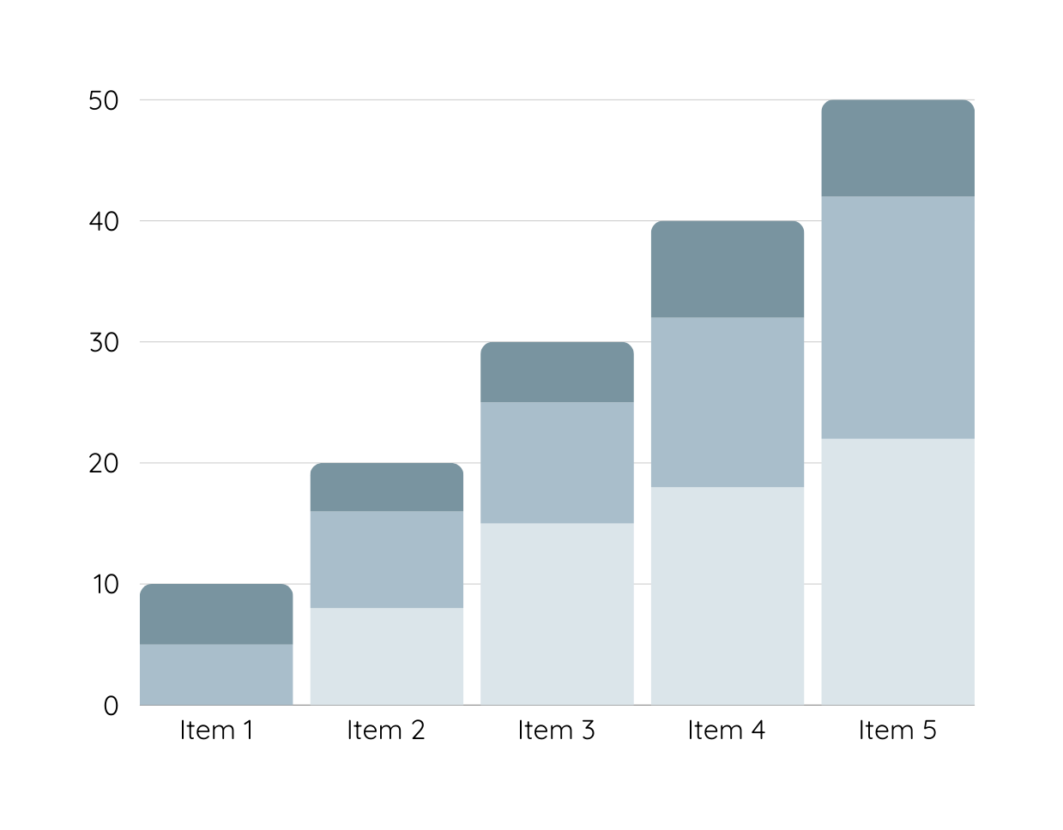
Résultats
Product 1
Product 2
Product 3

Slide 14
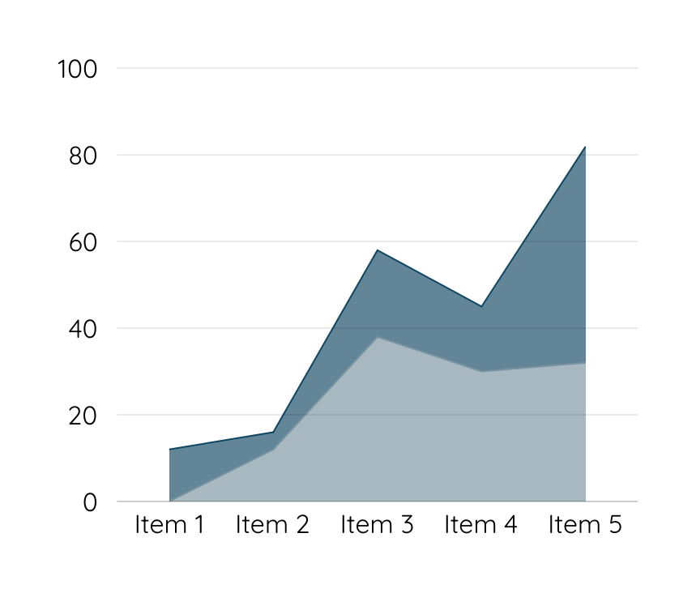
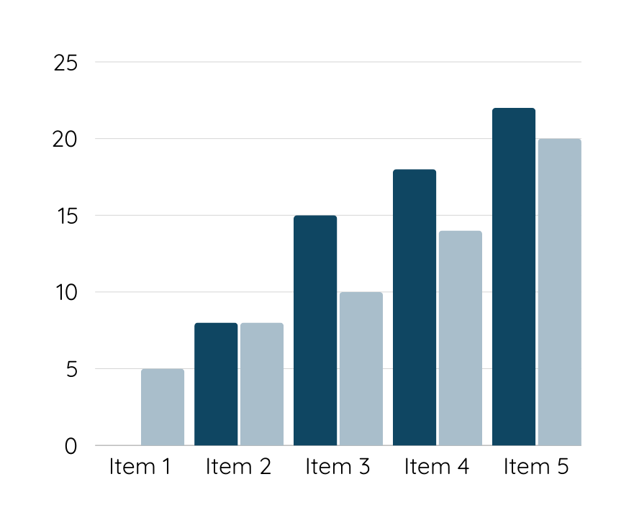
Data Analysis

Slide 15
Conclusion
En mettant en œuvre une stratégie de vente bien documentée et innovante, notre objectif n’est pas seulement d’augmenter les chiffres de vente immédiats, mais aussi d’établir un cadre durable pour une croissance et un succès continus.

Slide 16
Thank you

